Slide 1

腦筋轉彎
進入
進入
進入

Slide 2
我愛吃神 麼
大便
手機
雞排

Slide 3
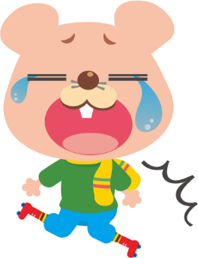
答錯
重來

Slide 4

答對
結束

